Slide 1
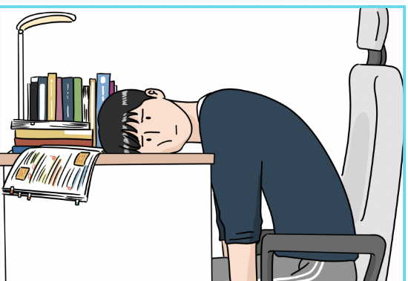
21학점 수강, 대학교 과제가 많음
과제가 너무 많아 매주 과제를 제출 마감 시간에 쫓기고 있음
시험기간에 항상 벼락치기를 하고 성적이 만족스럽지 않음
친구들을 만나거나 행사에 참여하는 것을 좋아하는 편
종종 친구들과 약속을 겹쳐 잡음
동아리 활동을 하고있음
계획을 세우는 편이 아님
알바를 하고 있음 (월급 30만원)
용돈을 받고 있음 (한 달 용돈 30만원)
잔고 상태를 확인하지 않으면서 돈을 무작정 쓰는 경향이 있음
소비를 할 때 이게 나한테 꼭 필요한 것인가? 고민하지 않고 사는 경향이 있음
김대학/ 대학생/ 남/ 21세/ 즉흥적이고 활발한 성격
• Frustration :
효율적인 돈 배분의 어려움
많은 주변 사람들의 스케줄을 미리 알고 고려하기 힘듦
시험기간이나 과제 제출 기간에 비효율적인 스케줄링에 대한 두려움
• Needs:
소비를 깔끔하게 정리하고 예상 잔고를 제공해 줄 가계부 필요
사람들의 스케줄을 편하게 공유 가능한 캘린더
학교 정보를 반영해 일정을 조정하는 캘린더
• Goals:
과제 제출을 시간에 쫓기지 않고 시험기간마다 벼락치기를 그만하고 싶음
학점을 잘 받고 싶음
돈 관리를 체계적으로 하고 싶음
노는 것과 학업 간의 시간 분배를 체계적으로 하고싶음

Slide 2

고등학교에 입학하여 바쁜 학원 일정으로 인해 정신없는 나날을 보내고 있음
아직은 진로를 정하지 못하여 고민 중임
스마트폰과 스마트워치를 사용하여 알람을 쉽게 받을 수 있음.
가끔 친구들과 놀거나 자다가 뒤에 학원가는 것을 까먹은 적이 있음
친구들과 매점 내기를 자주 함.
게임을 좋아하고 친구들과 축구나 농구를 하는 것을 좋아함
한 달에 용돈 10만원 받음
돈 관리를 따로 하지 않음
김경희/고등학생/ 남/ 17세/ 외향적이며 털털한 성격
• Frustration:
놀다가 좋은 대학에 진학하지 못할까 하는 두려움이 있지만 공부만 하다가 친구들과 잘 어울리지 못할까 하는 두려움도 공존
항상 월 말에 돈이 부족하다고 느낌
• Needs:
친구들과의 학원 일정을 공유가능한 캘린더 필요
학원 일정이나 친구들과의 약속을 잊지 않게 해주는 알림 기능
평소 잔고 상태를 확인하며 돈을 체계적으로 쓸 수 있는 기능
• Goals:
좋은 대학에 진학하고 싶은 욕심이 있음.
고등학교에 들어와서 새 친구들을 많이 사귀고 싶음.
돈 관리를 체계적으로 함으로써 친구들과의 만남도 즐기고 싶음

